Slide 1
Générateurs et Solveurs de Slitherlink

Slide 2
Plan de la présentation
1. Introduction
2. Courbe d’avancement du projet.
3. Parseur.
4. Générateur ( / / ).
5. Solveur ( / / ).
6. Affichage.

Slide 3
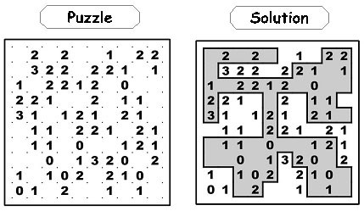
Introduction

Slide 4
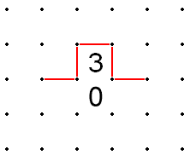
Introduction
Contraintes

Slide 5
Structure du projet :
Générateur de grille
Générateur de courbe
Ajout / Suppression de contraintes
Générateur
Parseur
Règles de déduction
Solution
Propagation
Plus de propagation
Algorithme de supposition
Solveur

Slide 6
Solution : Structures de données
Game
Struct map
Struct grid
Int m;
Int n;
Int m;
Int n;
Char square [n][m];
Char Points [n+1][m+1];
Int m;
Int n;

Slide 7
Structures :
Point :
. . . . . .
. . . . . .
. . . . . .
. . . . . .
Square :
Contraintes -> ‘N’
’0’
’1’
’2’
’3’
Bits | State
00 | EMPTY
10 | CROSSED
11 | DRAWN
00
00
00
00
West
South
East
North

Slide 8
Structure du projet :
Générateur de grille
Générateur de courbe
Ajout / Suppression de contraintes
Générateur
Parseur
Règles de déduction
Solution
Propagation
Plus de propagation
Algorithme de supposition
Solveur

Slide 9
Génération de courbes
Génération d’un carré

Slide 10
Génération de courbes
Modification locale de la courbe

Slide 11
Structure du projet :
Générateur de grille
Générateur de courbe
Ajout / Suppression de contraintes
Générateur
Parseur
Règles de déduction
Solution
Propagation
Plus de propagation
Algorithme de supposition
Solveur

Slide 12
Suppression de contraintes
Heuristique

Slide 13
Structure du projet :
Générateur de grille
Générateur de courbe
Ajout / Suppression de contraintes
Générateur
Parseur
Règles de déduction
Solution
Propagation
Plus de propagation
Algorithme de supposition
Solveur

Slide 14
Règles de déduction
Structure + Exemples de règles

Slide 15
Structure du projet :
Générateur de grille
Générateur de courbe
Ajout / Suppression de contraintes
Générateur
Parseur
Règles de déduction
Solution
Propagation
Plus de propagation
Algorithme de supposition
Solveur

Slide 16
Algorithme de supposition
Déroulement de l’algorithme

Slide 17
Structure du projet :
Générateur de grille
Générateur de courbe
Ajout / Suppression de contraintes
Générateur
Parseur
Règles de déduction
Solution
Propagation
Plus de propagation
Algorithme de supposition
Solveur

Slide 18
Affichage

Slide 19
Conclusion

